Slide 1


Региональный фестиваль успешных образовательных практик
дошкольных образовательных учреждений
г. Орск, Оренбургская область
2023 год

Slide 2


Практико-ориентированный семинар «Конфликт: Стратегия поведения в конфликте. Конструктивные техники выхода из конфликтных ситуаций»
Педагоги психологи: Ермолаева И.В., Козлова О.В., Колядина И.В., Насырова Н.Н.

Slide 3
Цель:
предоставление возможности участникам получить
опыт конструктивного решения конфликтных ситуаций.
Один философ сказал: „..тот, кто умеет управиться с конфликтами путем их признания и регуляции, берет под свой контроль ритм истории..." (Г. Дарендорф)

Slide 4

1.
Игра – приветствие.
Включение в работу

Slide 5
2.
Знакомство с задачами
и правилами тренинга:
Задачами тренинга:
осознать причины, механизмов и разновидностей конфликтов;
освоить методы поиска решений в конфликте;
использовать конфликтные ситуации для личного роста;
овладеть приемами общения в конфликте;
освоить приемы предотвращения конфликтов с близкими, знакомыми и малознакомыми людьми в повседневном общении.
Правила работы в группе:
искренность в общении;
принцип активности;
каждый участник говорит за себя, от своего имени;
прислушаться друг к другу, не перебивать друг друга.

Slide 6

3.
Упражнение
«Руки»
Инструкция: соедините ладони на уровне груди, а затем надавите правую ладонь на левую.

Slide 7

Конфликты являются естественной частью нашей жизни!
раздражение рождает конфликт, агрессию;
враждебность по отношению к другим, неосознанно вызывает у них принятие мер защиты.
Причины возникновения конфликтов (барьеры в общении)
МЫ РАЗНЫЕ:
у каждого свои взгляды, привычки, мечты;
наши интересы и интересы окружающих людей могут не совпадать;
! Эти отличия естественны и нормальны.
При этом в конфликтных ситуациях мы
ведем себя по- разному.

Slide 8

4.
Упражнение
«На мостике»
Задача игроков – пройти как можно быстрее на другую сторону. Тот, кто заступился за дорожку, считается упавшим в пропасть.

Slide 9
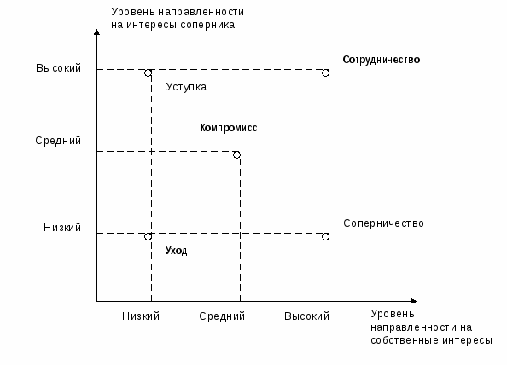
Двухмерная модель Томаса-Киллмена стратегии поведения в конфликте.
При анализе конфликтов важно помнить, что
уровень направленности на собственные интересы или интересы соперника зависит от трех обстоятельств:
1) содержания предмета конфликта;
2) ценности межличностных отношений;
3) индивидуально-психологических особенностей личности.
Стратегии поведения в конфликте:
Избегание (уход от решения).
Уступка.
Соперничество (принуждение).
Компромисс.
Сотрудничество.

Slide 10
5
+
КОНФЛИКТ

Slide 11

6.
Упражнение «Смотришь в книгу, видишь…»
Инструкция... передача информации следующему участнику эксперимента.
Задавать уточняющие вопросы НЕЛЬЗЯ!!!

Slide 12





7.
Упражнение
«Стулья и их тяжелая судьба»
Инструкция:
Все вы получили инструкцию, которой должны придерживаться. При этом вы не должны показывать ее текст кому – то другому.

Slide 13

ВАЖНАЯ ИНФОРМАЦИЯ
- Как выйти из конфликтной ситуации
- Как выйти из конфликта победителем
- Алгоритм беседы с конфликтующими сторонами
с элементами восстановительной техники

Slide 14


8.
Игра: «Карусель»

Slide 15
Региональный фестиваль успешных образовательных практик
дошкольных образовательных учреждений
г. Орск, Оренбургская область
2023 год

